Slide 1
San Jose
Paternidad y Fe

Slide 2
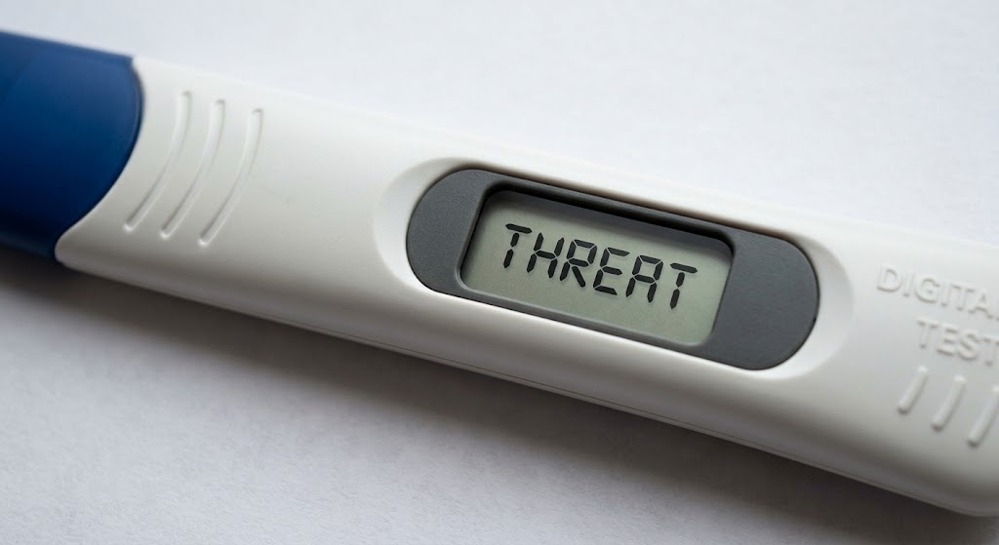

Slide 3
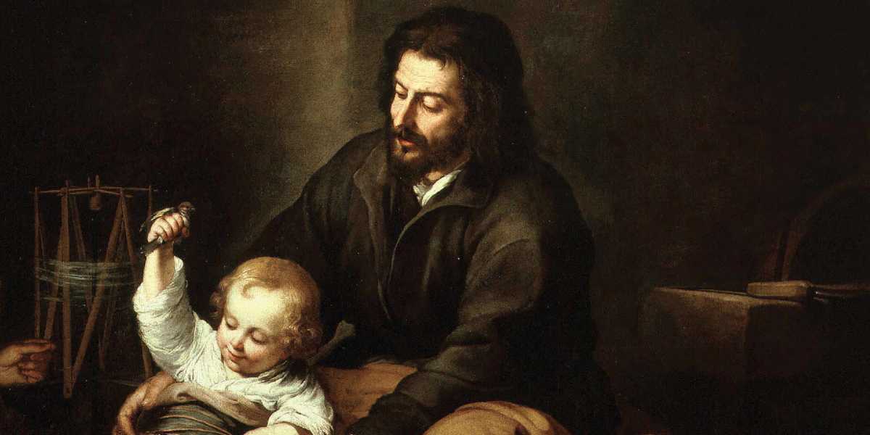
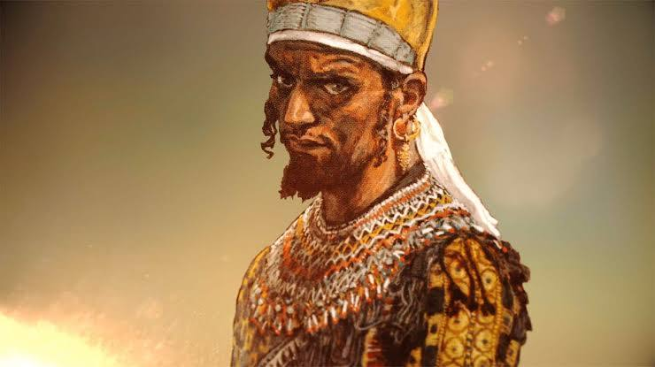

Slide 4
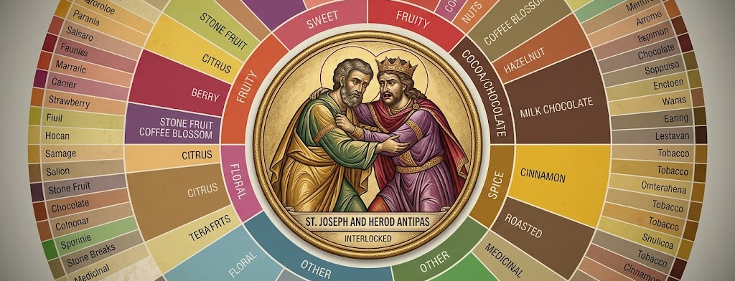
Cual descriptor se asemeja a tu café

Slide 5
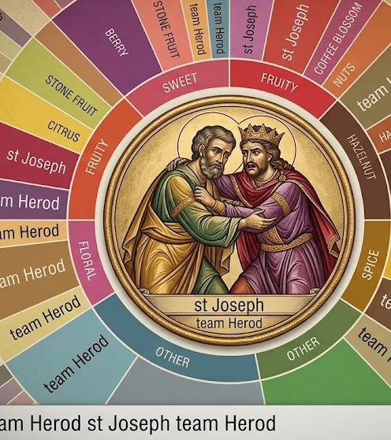
Cual descriptor se asemeja a tu estilo de paternidad

Slide 6


Slide 7

Yo-SEF
Adicionador
Acrecendatador
Ampliador
Acelerador
Verbo en futuro.

Slide 8
Dios es el Padre, nosotros su metafora.
Herida; propia o infusa.
Concomitante, no sucesivo.
Tenemos la autoridad, pero sin competencia.
Experto: fracaso es fracaso. Padre: Camino.

Slide 9
Dios es el Padre, nosotros su metafora.
Herida; propia o infusa.
Concomitante, no sucesivo.
Tenemos la autoridad, pero sin competencia.
Experto: fracaso es fracaso. Padre: Camino.

